Slide 1
2020년 총선 예측 프로그램
2020.01.27 Nam, Ahn, Ryu, Kim

Slide 2
목차
프로젝트 주제
역할
개발 일정
활용 기술
요구 사항
개발 내용

Slide 3


소셜데이터 활용 선거 결과 예측
딥러닝 분석으로
후보 순위 예측
2019.12 ~ 2020.01
담당업무 : 프로젝트 관리 / 문서 / 딥러닝 모델 작성
선거 데이터를 대신할 데이터인 연예인의 인기도와 연관있는 설문조사, 뉴스 등의 데이터를 분석해 차트로 시각화하고 웹크롤링을 통해 축적한 자료로 향후 인기도 추이를 딥러닝 모델을 이용해 예측.
https://github.com/linkz73/idol_rank/

Slide 4
프로젝트 역할
남명민
안상후
류재욱
김남혁
팀장
웹설계, 차트 구현
데이터 처리(전처리, 정제, 분석)
문서작성
코드작성
웹설계, 웹디자인,시각화
데이터 수집, 자료 검색
문서작성
발표

Slide 5
개발 일정
구분 | 추진내용 | 추진일정
 |  | 2일~3일 | 6일~13일 | 14일 ~ 20일 | 21일 ~ 23일 | 28일 | 발표
계획 | 역할 분담 및 계획 | ○
데이터 수집 | 대체 데이터(연예인) 수집 |  | ○ | ○
분석 | Pandas DataFrame |  | ○ | ○
 | textrank 알고리즘(뉴스) |  |  |  | ○
개발 | 머신러닝(환율예측) |  | ○
 | DB 설계 및 구축 |  |  | ○
 | 웹 화면 개발 |  | ○ | ○
문서작성 | 계획서 작성 | ○
 | 보고서 작성 |  |  |  | ○
 | PPT 제작 |  |  |  |  | ○

Slide 6
프로젝트 개요
개요
기반기술
일정
뉴스, SNS, 유튜브, 검색엔진 검색량 등을 웹크롤링해 데이터를 수집하고 분석
연예인에 대한 인기도를 서비스하고 향후 인기도를 예측해 보는 모델을 딥러닝 기법을 이용해 웹 서비스
웹스크래핑, 크롤링 : Selenium for Chrome, multiprocessing
LSTM, ensemble, WordCloud, gensim(summarize)
기반 : Python, Django, MySQL, HTML5
Version Control : GitHub
2019년 12월 19일 ~ 2020년 01월 27일

Slide 7







활용 기술 - 개발 환경
개발/배포 컨테이너 구성
자료 수집
딥러닝 모델 예측
웹서비스
Container
Container
Selenium : 특정 사이트 DDos 프로텍트 해지를 위해 selenium 사용
웹스크래핑/웹크롤링
MySQL : 데이터 저장
데이터 전처리
LSTM, ensemble 모델링
하이퍼파라미터 튜닝
예측 모델 테스트
Django 웹서버 구축
python 구현
본문 요약(WordCloud)
Chart.js 활용
MySQL
Django
Python
Ubuntu
LSTM ensemble
Operating System
Version Control

Slide 8
프로젝트 목표
세부내용
1 | 시계열 데이터를 수집하고 분석하여 당선 후보를 예측하는 것을 목표로 함
2 | 2018년~2019년까지의 데이터를 근거로 2020년 1월의 예측 결과 차트로 출력
3 | Django에서 해당 키워드를 검색하면 해당 관련 최신 뉴스 내용 요약 및 wordcloud 출력

Slide 9
요구사항 분석
데이터의 영향을 미치는 팩터 분석
출구조사
(음원/음반)
설문조사:
전화 + 거리 설문
(미디어)
여론
(네이버 뉴스 기사 수)

Slide 10
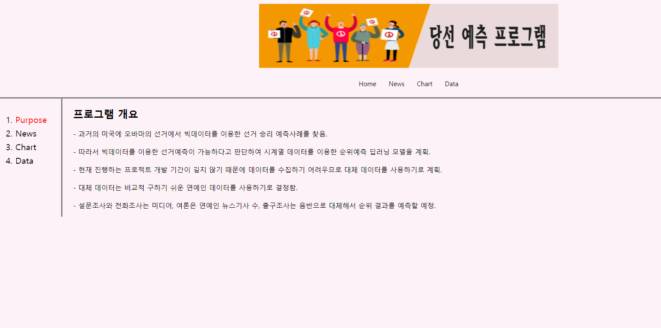
프로젝트 설계
메인 화면
각 메뉴별 설명과
프로그램 개요를
확인할 수 있다.

Slide 11
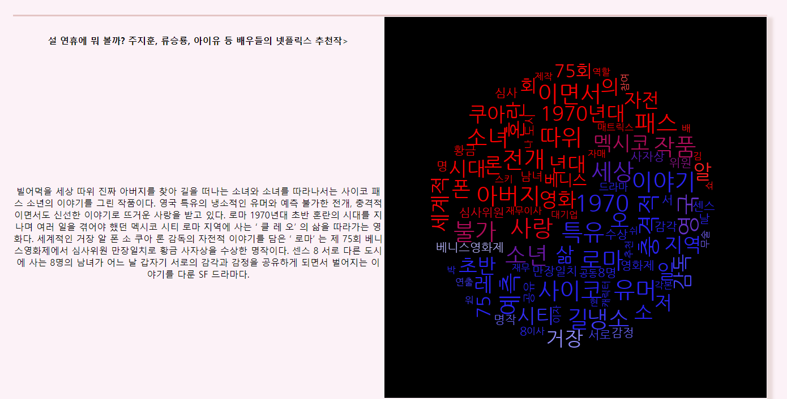
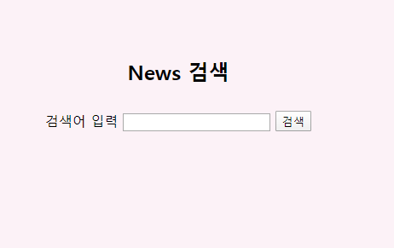

구현
단어 입력
분석
결과
사진
사진
결과가 있다면
요약하여 출력
함수 이용
사진
만약 해당 뉴스에
사진 및 내용이 없을때

Slide 12
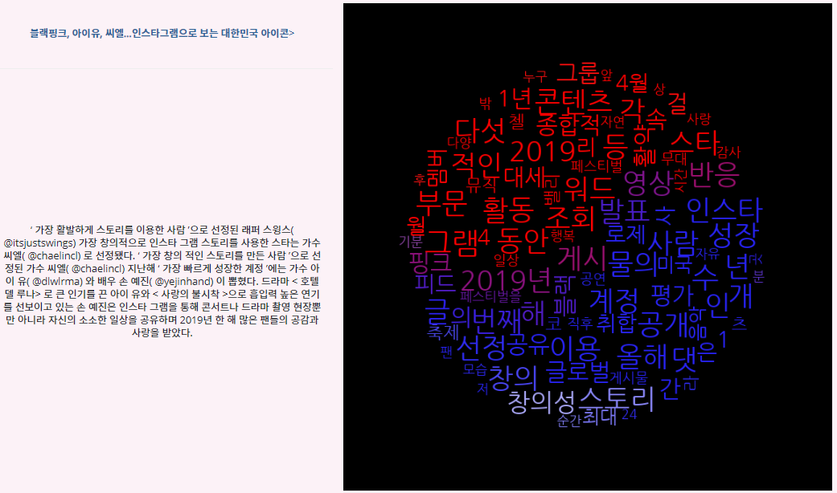
구현 (검색 결과)
검색 결과
결과
뉴스의
기사내용을
요약
(genism
summarization)
해당 검색어의
최근 뉴스 10개를 추출
워드클라우드 출력
(konlpy.Kkma)

Slide 13
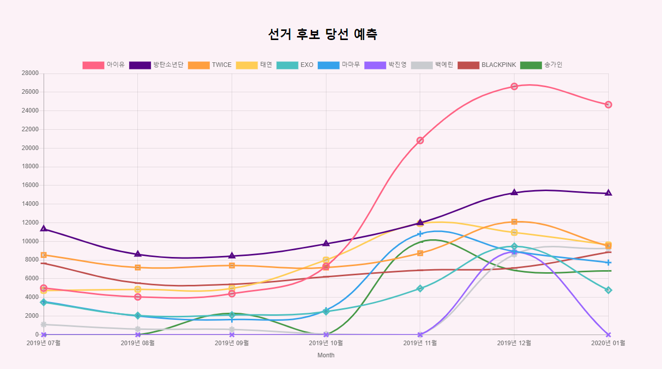
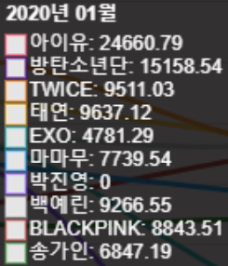
구현 (Django 웹사이트)
2018년 부터 2019년 12월까지의 아이돌 데이터를 바탕으로 LSTM 모델을 사용해 2020년 1월 데이터를 예측해 차트 작성

Slide 14
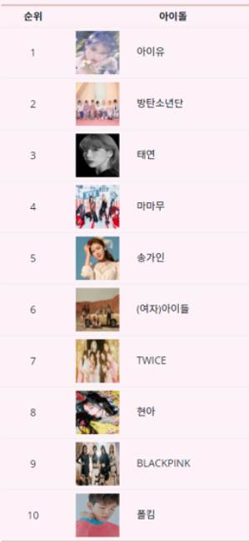
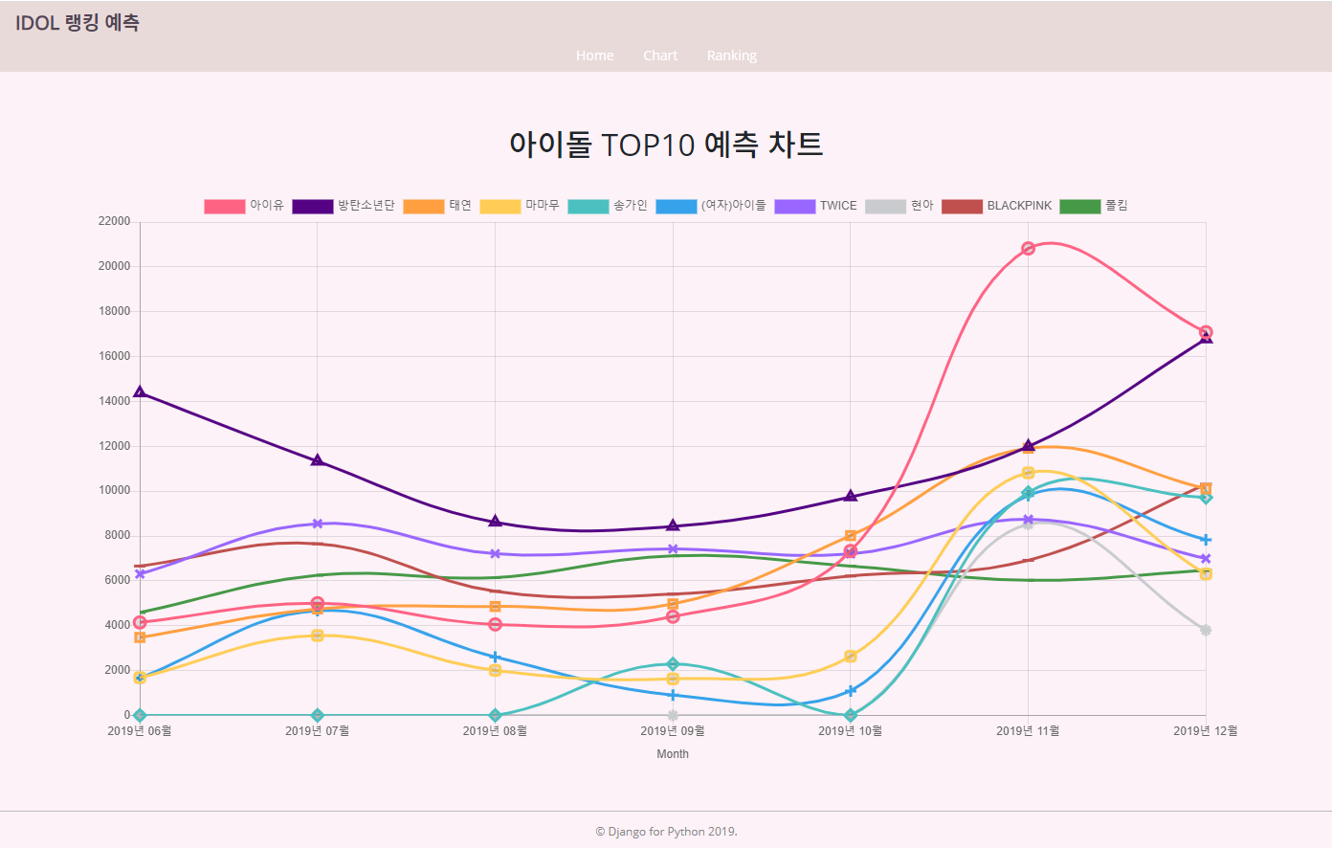
모델 정확도 (차트)
12월의 데이터
12월 예측 차트
결과
1위
아이유
2위 방탄소년단
상위권
예측 성공

Slide 15
QnA

Slide 16
THANKS!

